Slide 1

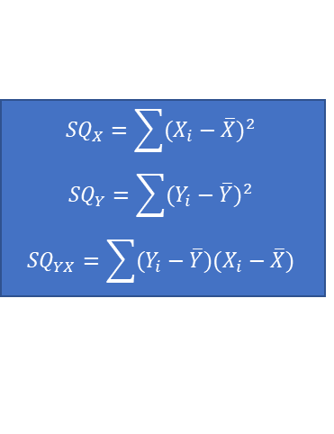

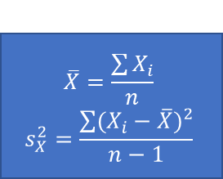



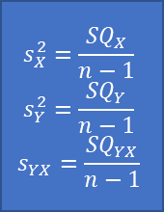
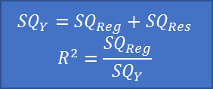
Correlação e Regressão Linear (Semanas 10 a 15)
Y
X
$$Y=β_{0}+β_{1}X+ε$$
$$H_{0}:β_{1}=0$$
$$H_{a}:β_{1}≠0$$
Teste de hipóteses
(Semana 12)
$$\overline{X}=\frac{\sum{X_{i}}}{n}$$
$$s_{X}^{2}=\frac{\sum{{(X_{i}−\overline{X})}^{2}}}{n−1}$$
Regressão linear
Método dos Mínimos quadrados
(Semana 11)
$$\hat{Y}∓t_{(α,n−2)}s_{\hat{Y}|X}$$
Intervalos de confiança e predição
(Semana 13)
$${SQ}_{X}=\sum{{(X_{i}−\overline{X})}^{2}}$$
$${SQ}_{Y}=\sum{{(Y_{i}−\overline{Y})}^{2}}$$
$${SQ}_{YX}=\sum{(Y_{i}−\overline{Y})(X_{i}−\overline{X})}$$
$$s_{X}^{2}=\frac{{SQ}_{X}}{n−1}$$
$$s_{Y}^{2}=\frac{{SQ}_{Y}}{n−1}$$
$$s_{YX}=\frac{{SQ}_{YX}}{n−1}$$
$${SQ}_{Y}={SQ}_{Reg}+{SQ}_{Res}$$
$$R^{2}=\frac{{SQ}_{Reg}}{{SQ}_{Y}}$$
Partição da Soma dos Quadrados e Variância explicada
(Semana 14)
$$Y=β_{0}+β_{1}X_{1}+β_{2}X_{2}+…+β_{p}X_{p}+ε$$
Método dos Mínimos quadrados
(Semana 15)
Correlação linear
(semana 10)
$$r=\frac{s_{YX}}{\sqrt{s_{Y}^{2}}\sqrt{s_{X}^{2}}}$$

